Slide 1


Slide 2


Turismo, 1 miliardo e 380 milioni
per le strutture ricettive con il nuovo incentivo Fri-Tur
Dal 30 gennaio sarà disponibile la piattaforma per la misura del PNRR
promossa dal Ministero del Turismo
e gestita da Invitalia
per favorire la riqualificazione
in chiave sostenibile e digitale

Slide 3

Con una dotazione di
1 miliardo e 380 milioni di euro (180 milioni risorse PNRR fondi Next Gen EU integrata con 600 milioni deliberati dal CIPESS concessi da CDP, ai quali si affiancano prestiti di pari importo e durata erogati dal settore bancario a condizioni di mercato).
Dal 30 gennaio 2023, sarà disponibile la piattaforma per il nuovo incentivo per favorire un salto di qualità delle strutture ricettive italiane.

Slide 4

Si chiama Fri-Tur
(Fondo rotativo imprese per il sostegno alle imprese e gli investimenti di sviluppo nel turismo), è promosso dal Ministero del Turismo e gestito da Invitalia, con la partecipazione di ABI e CDP.

Slide 5

L’incentivo è previsto dal PNRR, Misura M1C3-4.2.5. Si rivolge, tra gli altri, ad alberghi, agriturismi, stabilimenti balneari e termali, strutture ricettive all’aria aperta, porti turistici, imprese del settore fieristico e congressuale.

Slide 6

Sono richiesti investimenti medio-grandi,
compresi tra 500.000 e 10 milioni di euro, che puntano sulla sostenibilità e sulla digitalizzazione, in particolare sulla riqualificazione energetica e antisismica.
Altri interventi agevolabili sono: eliminazione delle barriere architettoniche, manutenzione straordinaria, realizzazione di piscine termali, acquisto o rinnovo di arredi.

Slide 7
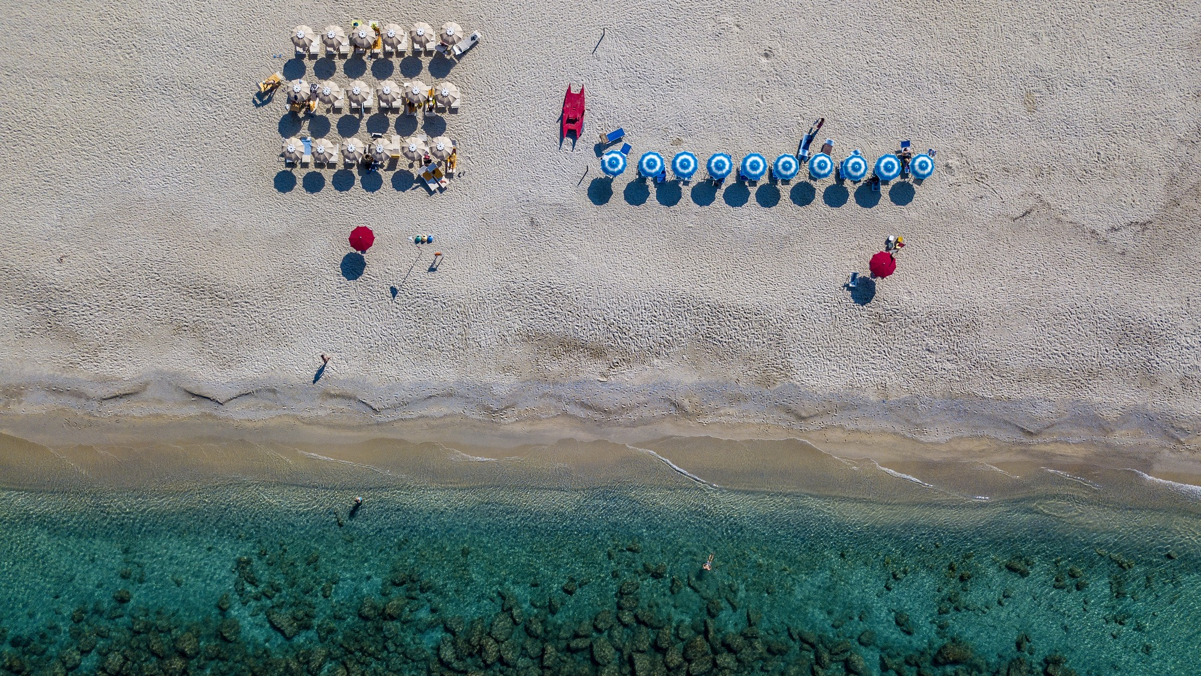
Due le forme di agevolazione: contributo diretto alla spesa, concesso dal Ministero del Turismo, e un finanziamento agevolato, concesso da Cassa Depositi e Prestiti.
Entrambe le agevolazioni verranno concesse sulla base della valutazione dei progetti affidata ad Invitalia.

Slide 8
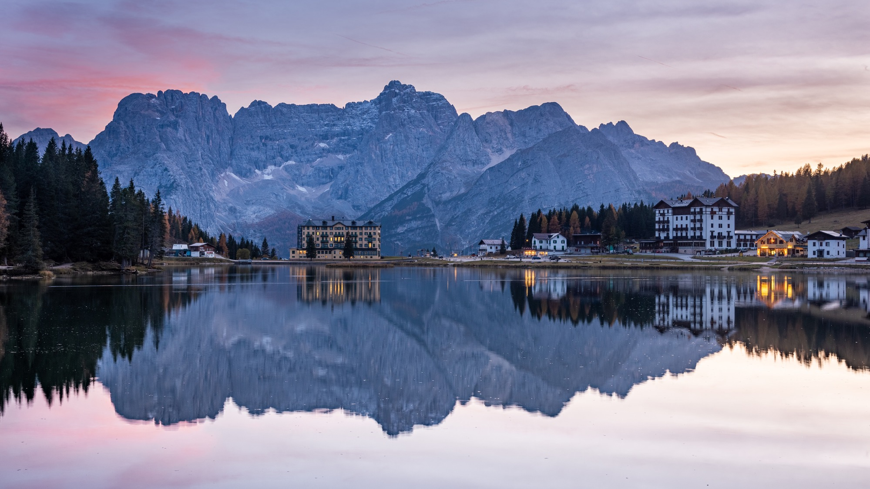
Al finanziamento agevolato dovrà essere abbinato un finanziamento bancario a tasso di mercato di pari importo e durata, erogato da una banca che aderisce all’apposita convenzione firmata da Ministero del Turismo, Associazione Bancaria Italiana e Cassa Depositi e Prestiti.

Slide 9

Si prevede, pertanto, un ulteriore apporto di 600 milioni di euro da parte del sistema bancario, pari alla somma stanziata per il finanziamento agevolato concesso da Cassa Depositi e Prestiti, che porta la dotazione complessiva della misura a quasi 1,4 miliardi di euro

Slide 10

La domanda potrà essere presentata online sul sito di Invitalia.it
dal 1 marzo 2023.
Già dal 30 gennaio sarà aperta la piattaforma web sulla quale le imprese potranno scaricare la documentazione

